Slide 1
Seguro de desempleo
Es un seguro económico y sencillo que protege a nuestros clientes ante las eventualidades más comunes en México:
Desempleo (Economía Formal)
Incapacidad parcial o total (Economía Informal)
Beneficios:
Protege a todo tipo de clientes.
Permite hacer frente a obligaciones adquiridas con anterioridad.
Tranquilidad financiera hasta por 3 meses.
Seguridad para la familia del asegurado
Protección inmediata para cualquiera de las 2 eventualidades.
Para los asegurados en relación de dependencia formal aplica la cobertura ante desempleo involuntario hasta la suma asegurada definida en cada plan.
Para los asegurados independientes o con trabajo informar, aplica la cobertura de incapacidad total y temporal (por enfermedad o accidente) hasta la suma asegurada definida en cada plan.
Mínimos requisitos para su demostración y cobro.
Procesos de contratación y de reclamación muy sencillos.
Notes:
1

Slide 2

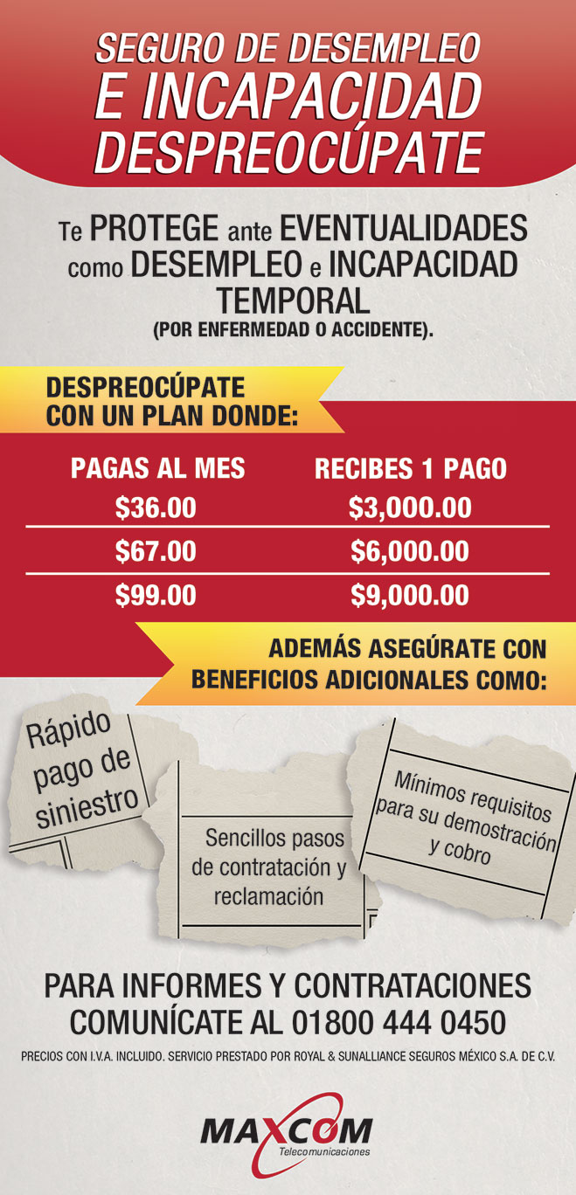
Notes:
2

